Slide 1
Семья и семейные отношения
Чимитова Б.Ц.

Slide 2
Цель урока:
охарактеризовать типы семей;
показать отношение государства к семье;
раскрыть значение понятий семья, счастливая семья, семейные отношения

Slide 3
Проверка домашнего задания
Представьте графически семью в виде солнышка с расходящимися лучами. Рядом с каждым лучом подпишите одно из назначений семьи. При выполнении задания вспомните примеры из жизни вашей собственной семьи.
семья

Slide 4
Проверка домашнего задания
Представьте графически семью в виде солнышка с расходящимися лучами. Рядом с каждым лучом подпишите одно из назначений семьи. При выполнении задания вспомните примеры из жизни вашей собственной семьи.
семья
Рождение детей
Воспитание нового
поколения
Ведение общего
хозяйства
Физическая,
экономическая,
психологическая защита
Эмоциональная разрядка
(получение и отдача любви, тепла, ласки)

Slide 5
Как государство заботится о благополучии семьи?
Государство
Строит детские сады
Материально обеспечивает школы
Заботится о благополучии семей
Выплачивает материнский
капитал

Slide 6
Если семья не выполняет своих обязанностей
Встречаются семьи, которые не выполняют своих обязанностей, дети в таких семьях находятся без присмотра, бывают голодными, родители не обращают на них внимания

Slide 7
Составим портрет благополучной и неблагополучной семьи
Благополучная семья | Неблагополучная семья
Список – подсказка: злобность, дружелюбие, лень, заботливость, ворчливость, внимание, любовь, зависть, строгость, неуступчивость, верность

Slide 8
Составим портрет благополучной и неблагополучной семьи
Благополучная семья | Неблагополучная семья
Дружелюбие, заботливость, внимание, любовь, верность | Злобность, лень, ворчливость, зависть, строгость, неуступчивость,
Список – подсказка: злобность, дружелюбие, лень, заботливость, ворчливость, внимание, любовь, зависть, строгость, неуступчивость, верность

Slide 9
Виды семей /Дать характеристику семьям, работа с учебником с. 29/
Вид семьи | Характеристика
Двухпоколенная
Трехпоколенная
Четырехпоколенная
Неполная семья

Slide 10
Дать характеристику видам семей
Вид семьи | Характеристика
Двухпоколенная | В семье живут только родители (мать, отец) и их дети, т. е. в этой семье два поколения — старшее, к которому относятся родители, и младшее, к которому относятся дети
Трехпоколенная | В семье живут три поколения, не только дети, их родители, но и родители родителей, т. е. бабушки и дедушки
Четырехпоколенная | В семье живут четыре поколения, не только дети, их родители и родители родителей, т. е. бабушки и дедушки, но еще и прабабушки и прадедушки
Неполная семья | По каким-то причинам в семье отсутствует один из родителей

Slide 11
Неполная семья
В жизни бывает и так, что по каким-то причинам в семье отсутствует один из родителей. Такая семья называется неполной. Но это не означает, что эта семья хуже полной

Slide 12
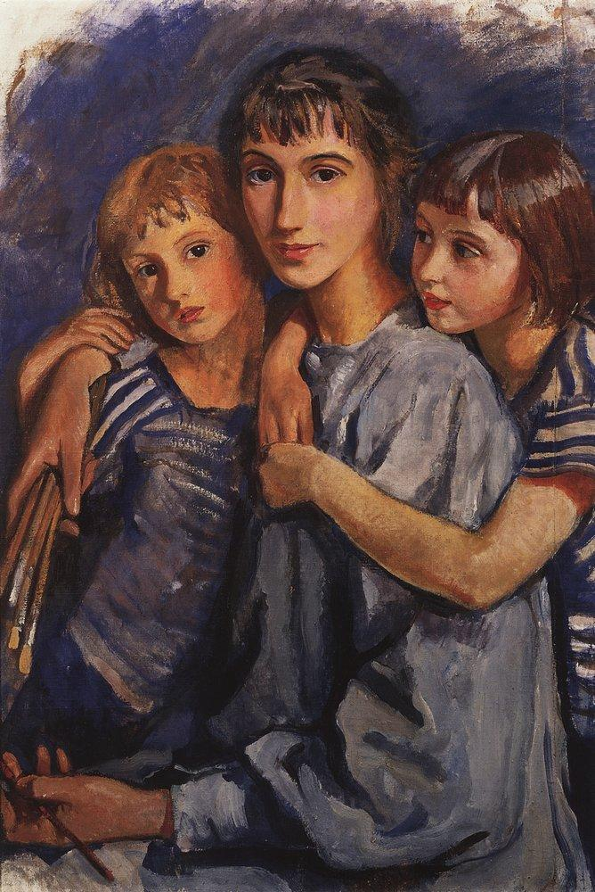
Учебник с. 30
Знакома ли вам такая семейная сценка?
Какие чувства испытывает мать рядом со своими детьми?
Какие чувства испытывают дети к своей матери?
И. Серебрякова «Автопортрет с дочерьми» (1921)

Slide 13
Домашнее задание
Учебник с. 32. задание 4.
Представьте, что вам поступило задание от директора кондитерской фабрики – нарисовать фантики «Счастливая семья»

